Slide 1

Föräldramöte
ÖHU Team-18
Säsongen 2026/2027

Slide 2
Roller inom laget
Poolspel
Syfte med verksamheten
Träningar
Ekonomi/försäljning
Sponsorer
Kioskveckor
Regler
Material
Övrigt / övriga frågor

Slide 3
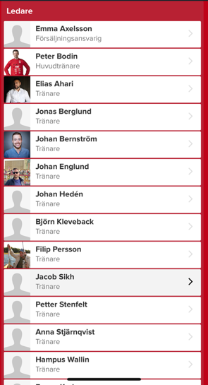
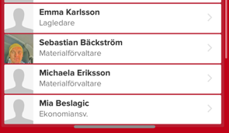
Roller inom laget
Vi har 46 spelare inskrivna I nuläget
12 isledare
Huvudtränare: Peter Bodin
Målvaktsansvariga: Jonas Berglund och Hampus Wallin
Materialare: Sebastian Bäckström och Michaela Eriksson
Kioskansvariga: Tove Svensson och Sandra Ledin
Försäljningsansvarig: Emma Axelsson
Ekonomiansvarig: Mia Beslagic
Lagledare: Emma Karlsson
Behöver tillsättas fler materialare: 1-2 stycken

Slide 4
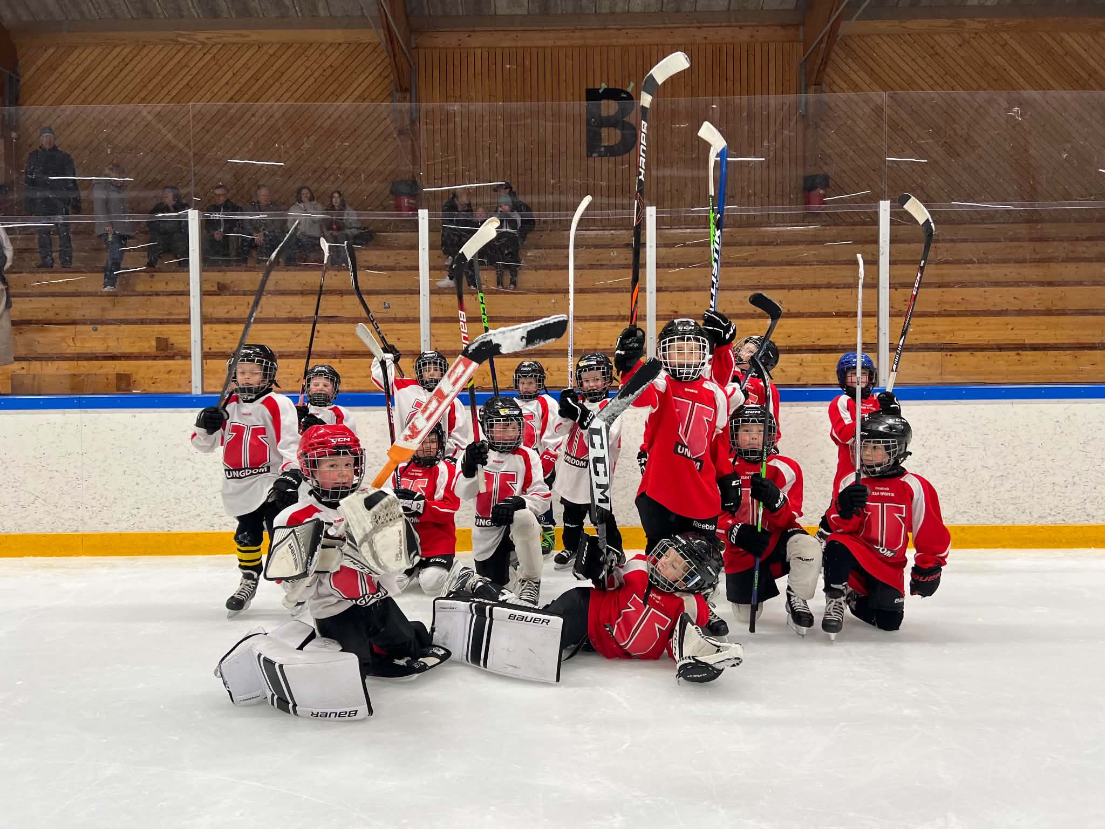
Poolspel
5 lag anmälda i serien
Samling 45 min innan matchsstart.
Poolspelen ligger på söndagar och vi kommer åka till två olika orter
Vi försöker turas om med långa resor så gott det går
Vid hemma-poolspel behöver vi hjälp av föräldrar med sekretariat, matchvärd samt hjälp att bygga och ta bort sarg.
Kallelser till poolspel
Svara på kallelser
Sista anmälan måndag veckan innan
Efter delar vi in lag och skickar en ny kallelse till den ort ni ska till.

Slide 5
Syfte med verksamheten
Att ha roligt
Det absolut viktigaste!
Har man roligt och vill vara närvarande så kommer utveckling automatiskt
Personlig utveckling
Vi vill att barnen ska lära sig att vara en bra kompis
Lära sig att lyssna både på vuxna och lagkompisar
Ta ansvar och bli självständiga.
Trygg miljö
Vi vill skapa en trivsam miljö där vi hoppas att alla barn ska känna sig trygga med alla vuxna ledare runt laget.

Slide 6
Träningar
Innan träning
Samling 30 minuter innan träningstid
Föräldrar - se till att spelarna har vart på toalett och fått i sig någon energi innan
5 minuter innan vill vi att alla ska vara färdigombytta för upprop
Vi försöker att samla ihop oss i omklädningsrum så gott det går
När istiden börjar vill vi att spelarna står på is
Under träning
Vi försöker att effektivisera genom att ha ispassen planerade i förväg
Arbeta med stationsträning för att alla ska röra sig så mycket som möjligt
Arbeta mycket med grunder, skridskoåkning, puckkontroll samt spelövningar i olika former
Efter träning
Vi önskar att spelarna duschar och byter om efter träningar och matcher - för att skapa rutiner för framtiden samt lära känna varandra bättre

Slide 7
Ekonomi och försäljning
Förra säsongen fick vi en bra start på lagkassan genom parmesanförsäljningen och hemmacupen.
Vi vill bygga upp ett kapital för framtiden - mer kostnader ju äldre de blir
Sätta ett mål, någonting roligt att se fram emot?
Inköp
Backar, puckar, teamställ och damasker.
Försäljningar säsongen 26/27
Vi har startat upp en ny försäljning av parmesan.
Friköp möjligt
Obligatorisk försäljning av bingolotter till uppesittarkvällen via föreningen - 10 lotter per spelare.

Slide 8






Sponsorer
Vi har fått in 6 generösa sponsorer inför köp av lagställ.
10% av sponsringen går till föreningen
Jacka 769 kr + byxa 519 kr = 1288 kr (+tryck)
1288 kr x 45 = 57 960 kr
Självkostnad 200 kr per del

Slide 9
Kiosk
Kioskveckor vecka 1-3
Holken i B-hallen måndag-söndag och kiosken i A-hallen vid behov.
Kioskmanual finns under dokument på laget.se
Ca 2 pass per familj – ett vardagspass och ett helgpass
Byten sker sinsemellan. Vi skickar ut ett kioskschema med kontaktuppgifter.
Daglig verksamhet

Slide 10
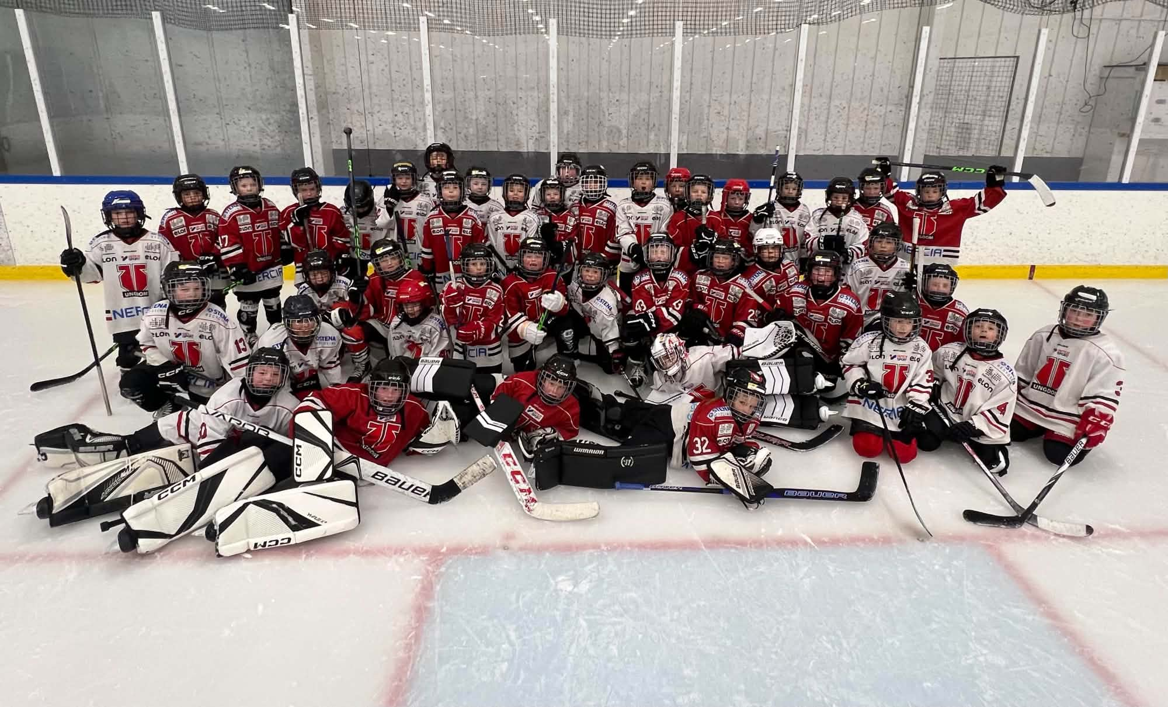
Regler
Vi är schyssta mot varandra på och utanför isen
Samling direkt vid avblåsning
Låter puckarna vara vid avblåsning
Skridskoskydd till och från isen och i omklädningsrum

Slide 11
Material + förråd
Allas platser i förrådet är uppmärkta med namn
Viktigt att namnmärka skridskor
Tårna ut om skridskor behöver slipas
Häng upp tröjor på galgar efter användning så hjälper vi materialarna.
Ledare/Materialare hjälper till vid lån av utrustning
Vill ditt barn prova att stå i mål? Meddela gärna innan träning.

Slide 12
Övrigt
Vid sjukdom eller förhinder
Inför poolspel/cuper önskar vi att ni kontaktar Peter eller Emma så att vi kan hitta ersättare vid behov. Vid träningar räcker det att ni av-anmäler på laget.se
Endast spelare och ledare båsen - Föräldrar på läktare/bakom plexiglasen. Pga säkerhetsskäl och för att öka framkomligheten för spelare och ledare + andra lag som ska av och på isen.
Öhu-tid
Hemmacup 6 Januari
Cuper - Självkostnad
Vi behöver fler som kan tänka sig att stå i mål, uppmuntra gärna era barn att testa.

Slide 13
Kommunikation
Laget.se
Information publiceras på vår lagsida
Kallelser till träningar, poolspel och eventuella cuper.
Vid frågor och funderingar:
18@orebrohockeyungdom.se
Det går även bra att kontakta någon av oss ledare

Slide 14
Övriga frågor och funderingar?

